Slide 1


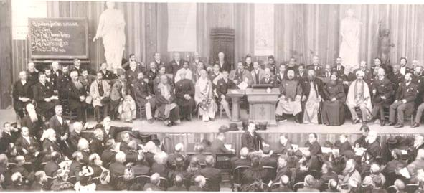
Vid World's Parliament of Religions, Chicago, 1893 nämndes bahá’í-trons grundare för första gången offentligt I Väst.

Slide 2
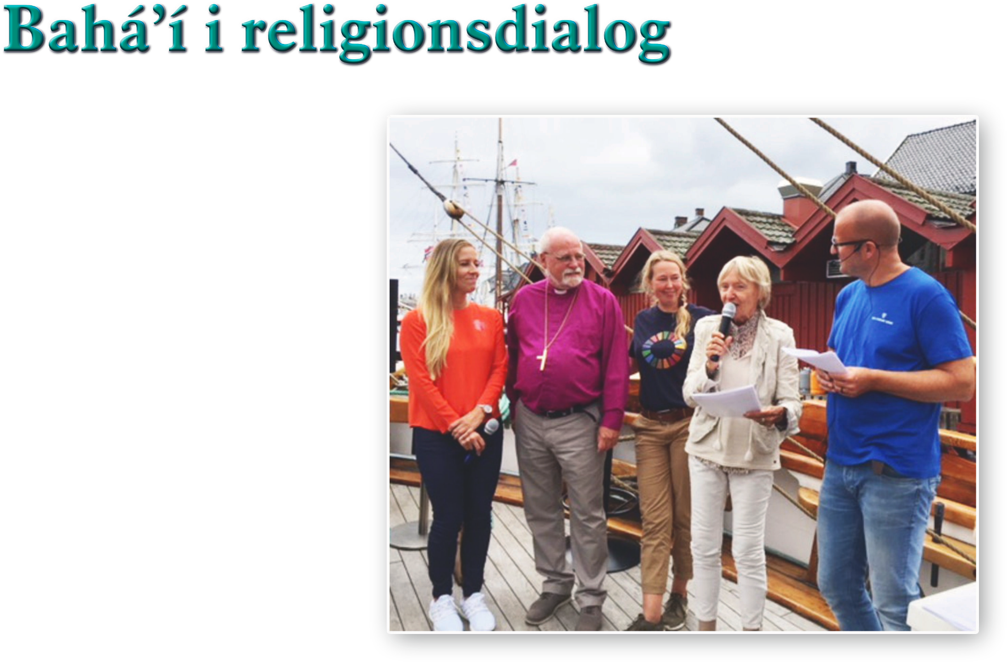
I Norge har man kommit långt i arbetet med religionsdialog.
Ordföranden i Samarbeidsrådet for tros- og livssynssamfunn (grundat 1996),
Britt Strandlie Thoresen från Bahá’í-samfundet, håller i mikrofonen.

Slide 3
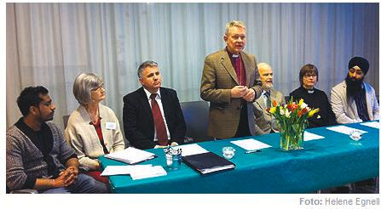
Sveriges interreligiösa råd Undertecknar ett Uttalande om
Religions och övertygelsefrihet Vid en fredsmani- Festation på Medborgarhuset
i Stockholm.
(Feb 2012)
Ärkebiskop Anders Wejrud har ordet.

Slide 4
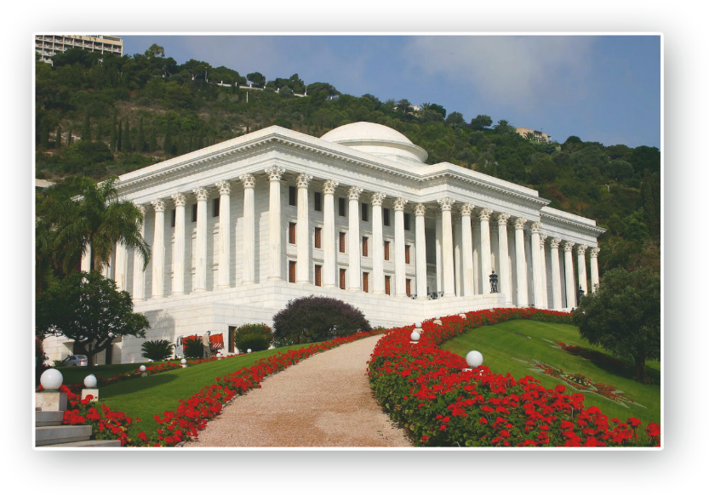
”Skulle religionens lykta fördunklas, kommer kaos och förvirring att följa, och ärlighetens, rättvisans, lugnets och fredens ljus att upphöra att lysa.”
Bahá’u’lláh
I ett brev till världens religiösa ledare 2002 säger Universella Rättvisans Hus:
”För varje dag som går växer faran att de religiösa fördo- marnas tilltagande eldar ska antända en världsomfattande storbrand vars konsekvenser ej går att föreställa sig.
En sådan fara kan inte regeringar övervinna utan hjälp.”

Slide 5
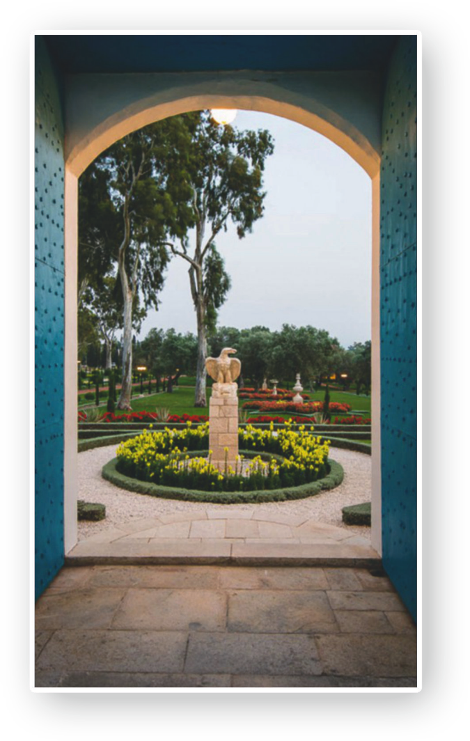
"Religionen är det mäktigaste av alla medel för upprättande av ordning i världen"
– Bahá’u’lláh
Religion har ofta förknippats med krig och konflikt. Men det beror på att religionens enande kraft ofta missbrukats som medel för politisk makt.
"Sann religion kännas igen genom dess frukter – förmågan att … främja fred och välstånd."

Slide 6

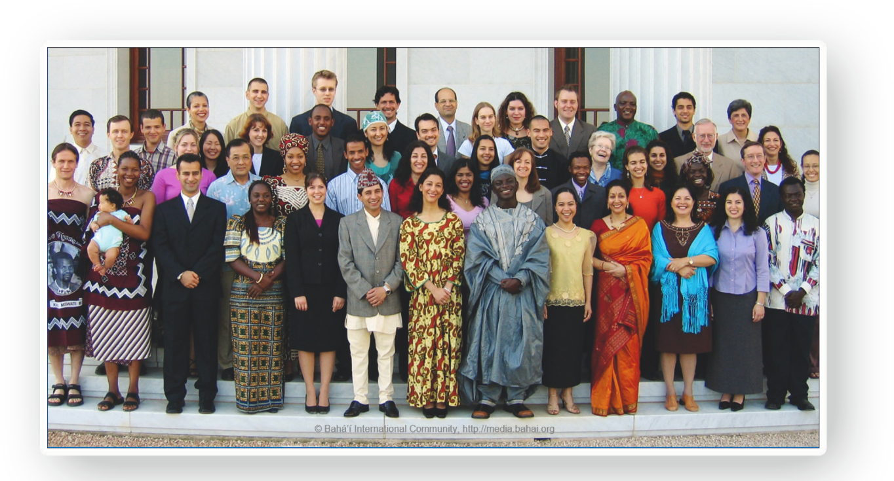
I bahá’í-religionen finns en orubblig övertygelse om att mänskligheten är på väg mot fred, även om vägen är svår och innebär stora uppoffringar.
Processen utvecklas på två plan, ett politiskt, där bahá’í-religionen inte har någon direkt roll, och ett andligt, där bahá’í-religionen är beredd att ta på sig en huvudroll.
"Jorden är ett enda land och mänskligheten dess medbor- gare."
–Bahá’u’lláh

Slide 7

När det gäller fredsprocessen på det andliga planet gäller det att sprida insikten om mänsklighetens enhet och de globala solidaritet som den inplicerar.
Här anser sig bahá’í ha en viktig roll. Det gäller att ingjuta eller återuppliva de värderingar av medkänsla, rättvisa, fred, etc som är en kärna i all sann religion.
För att åstadkomma en sådan genomgripande kulturförändring måste man börja med barnen och de yngre ungdomarna innan de gått igenom puberteten.

Slide 8
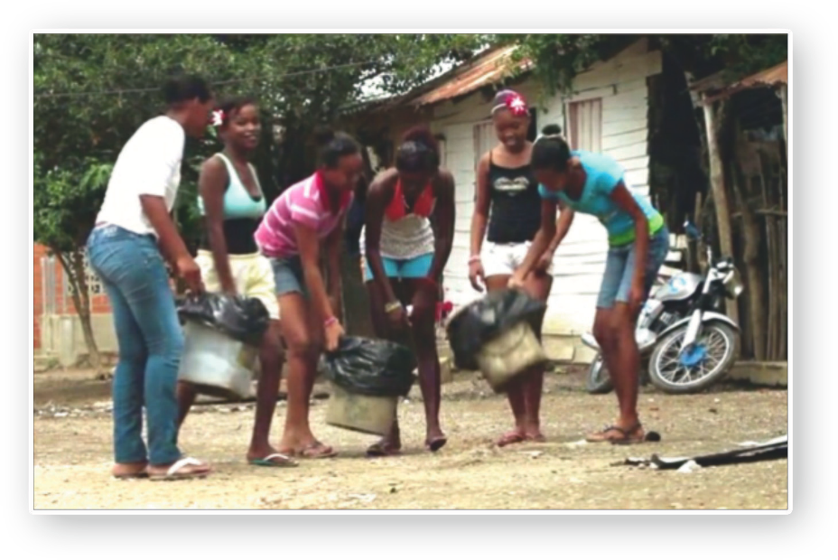
Bahá’í-samfundet har därför utvecklat ett särskilt program för åldersgruppen 11-14 år (juniorer) där de i grupp får arbeta med ett material som syftar till att hjälpa dem att utveckla andlig förmåga till andligt självbestämmande ("spiritual empowerment") och tillämpa vad de lärt sig genom gruppaktiviteter.
Alla ungdomar, oavsett religiös bakgrund är välkomna.
I juniorgrupperna beslutar deltagarna själva om vissa gemensamma projekt i en anda av tjänande, i syfte att bidra till förbättring av deras eget grannskap.

Slide 9

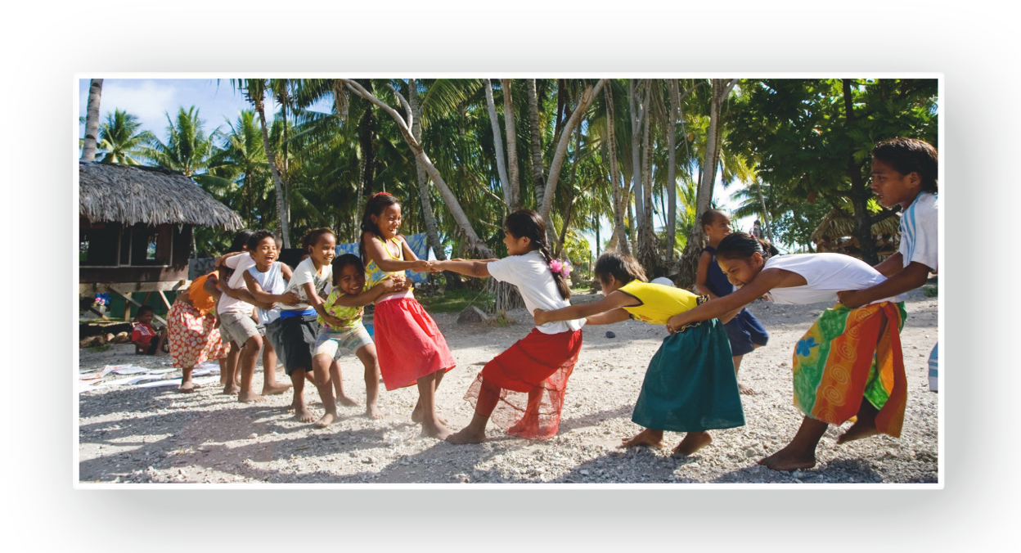
Ett förberedande material har också utvecklats för barn i åldern 5-11 år. I detta får barnen genom samarbets-lekar, berättelser, sånger, drama och andra konstnärliga aktiviteter, lära sig de djupa mänskliga värden, som rättvisa, medkänsla, sanning, älighet, tålamod, hjälp-samhet, etc, som återfinns i all de stora religionerna. De får också lära sig om Guds kä̈rlek och möjlighet till den inre trygghet som äkta gudstro kan ge.
Alla barn, oavsett religiös bakgrund är förstås välkomna.

Slide 10

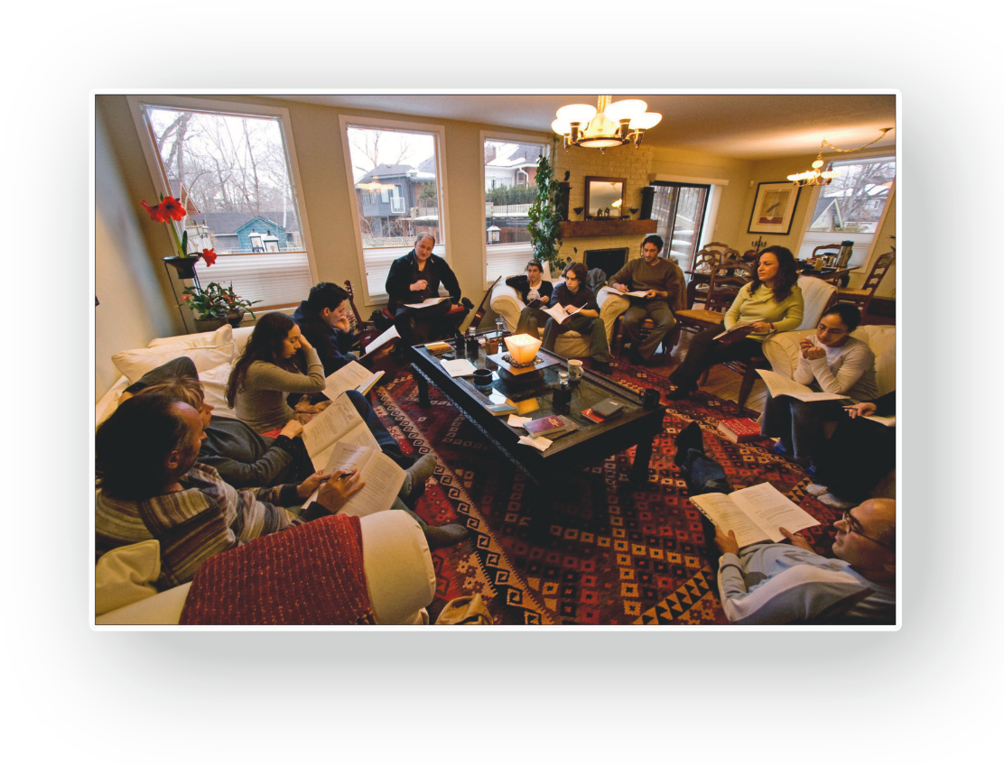
För att få detta program att fungera behövs eld- själar som kan leda barnklasser och ta hand om juniorgrupper. Detta har också lösts inom ramen för programmet genom en serie studiecirklar.
Såväl studiecirklarna, juniorgrupperna som barnklasserna välkomnar alla intresserade.
Den första i serien av studiecirklar heter ”Reflektioner över själens liv” och kan vara intressant för alla som är intresserade av existensiella frågor,
oavsett religiös bakgrund.

Slide 11

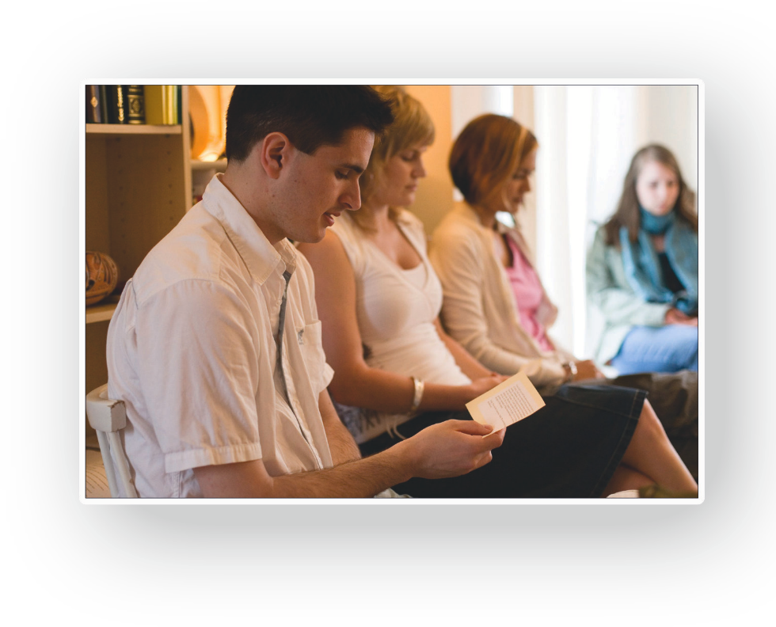
En viktig aspekt av dessa globala ansträngningar är andlig gemenskap. Därför anordnar bahá’íer över hela världen träffar i sina hem till vilka de bjuder in vänner och bekanta med olika religiös bakgrund.
”Umgås med alla religioners anhängare i en anda av vänskaplighet och gemenskap!”
– Bahá’u’lláh
Andlig sammankomst i London

Slide 12

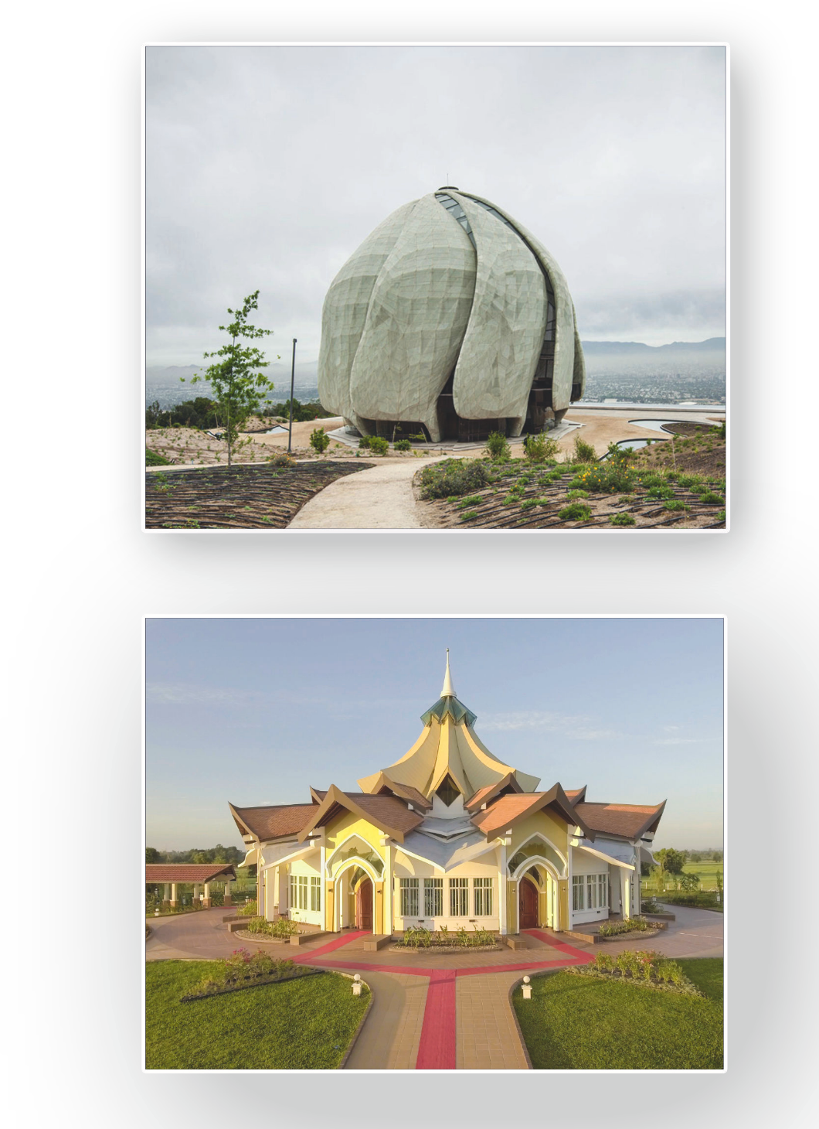
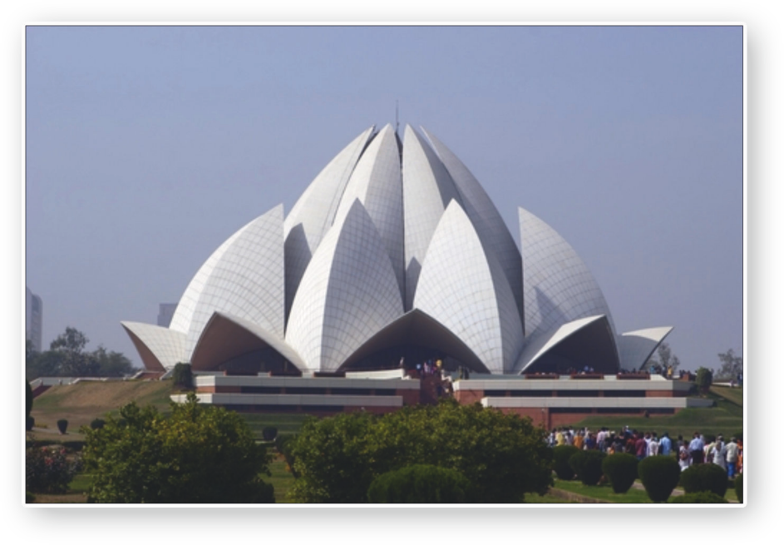
Avslutningsvis kan vara av intresse att nämna att bahá’í- templen alla är utformade så att de har nio portar som inbjuder alla oavsett religiös bakgrund att be och meditera där.

Slide 14
Mänsklighetens enhet

